Slide 1

LOL 아이템 쇼핑몰
프로젝트

Slide 2
목차
1 개발환경
2 프로젝트 소개
1 제작 동기
2 사용 기술
1 기능 설명
2 구조도
3 프로젝트 시연
4 개발팀
1 기능구현
1 개발팀 소개

Slide 3

1. 개발환경

Slide 4

제작동기
좋아하는 게임인 리그오브레전드를
기반으로 한 아이템 쇼핑몰 사이트를
웹 프로그래밍을 통해 구현해 보고 싶었습니다.

Slide 5








사용 기술

Slide 6

2. 프로젝트 소개

Slide 7




기능설명
회원가입 및 로그인
마이페이지
아이템 쇼핑
장바구니
상품 후기 및 문의
이벤트 / 공지사항
관리자 기능
다국어 페이지

Slide 8
데이터베이스 설계
?항목 1
항목 5
product
board
DB 설계
항목 2
항목 6
orders
inquire
항목 3
항목 7
Projectdata
event
항목 4
항목 8
announcement

Slide 9
구조도
홈쇼핑몰
HOME
?항목 1
?항목 1
?항목 1
로그인
상품 목록
상품 후기
항목 2
항목 2
항목 2
회원가입
장바구니
상품 문의
항목 3
항목 3
항목 3
마이페이지
상품 결제
이벤트
회원정보 찾기/수정
상품 구매
공지사항

Slide 10
구조도
관리자
?항목 1
?항목 1
?항목 1
회원정보수정
상품 등록
게시글 확인
항목 2
항목 2
상품 수정
이벤트 등록
항목 3
항목 3
항목 3
상품 삭제
공지사항 등록

Slide 11
3. 프로젝트 시연

Slide 12
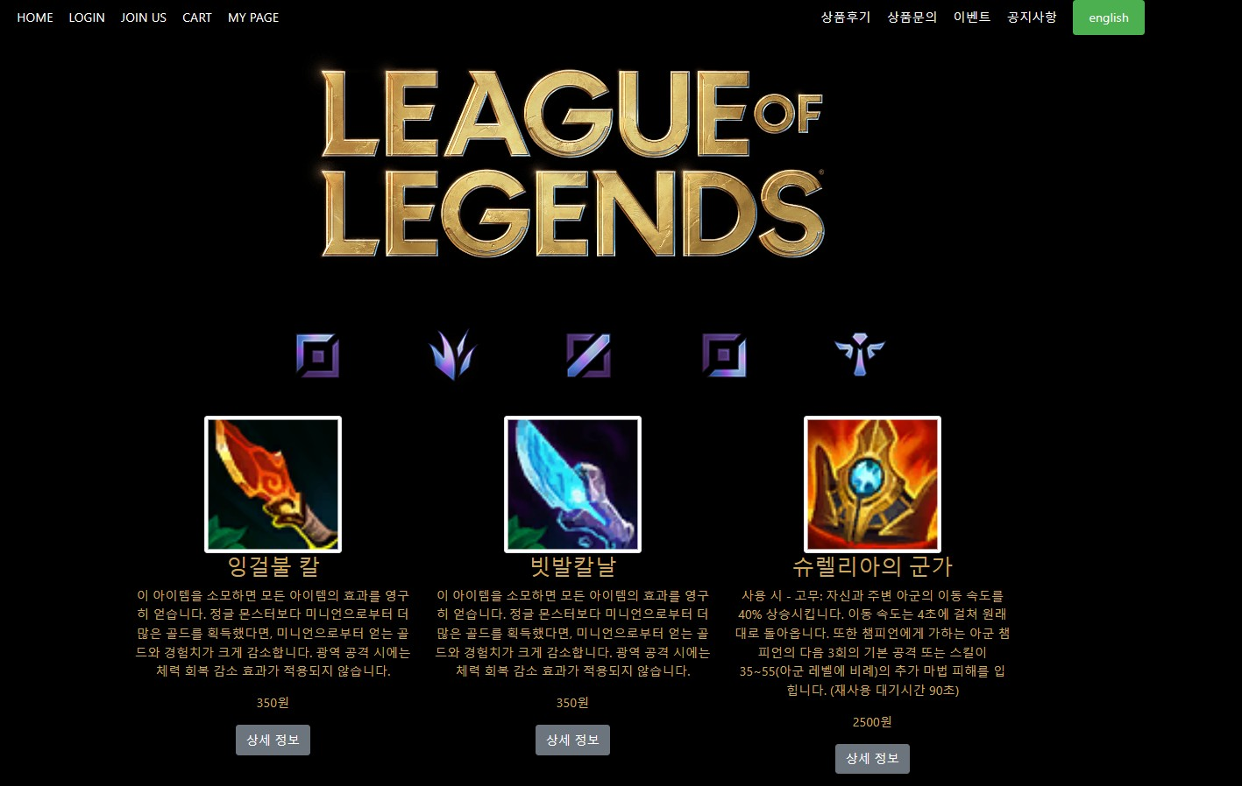
기능 구현
회원 관리
게시판
쇼핑몰

Slide 13
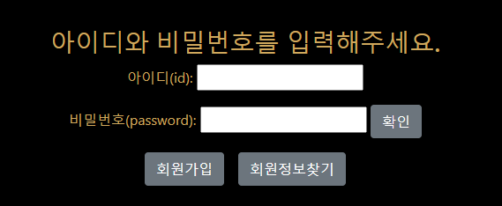
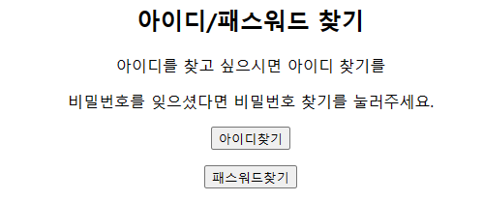
기능 구현
회원관리
로그인
회원정보찾기

Slide 14
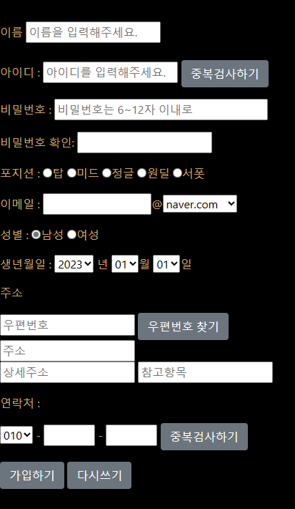
기능 구현
회원관리
회원가입

Slide 15
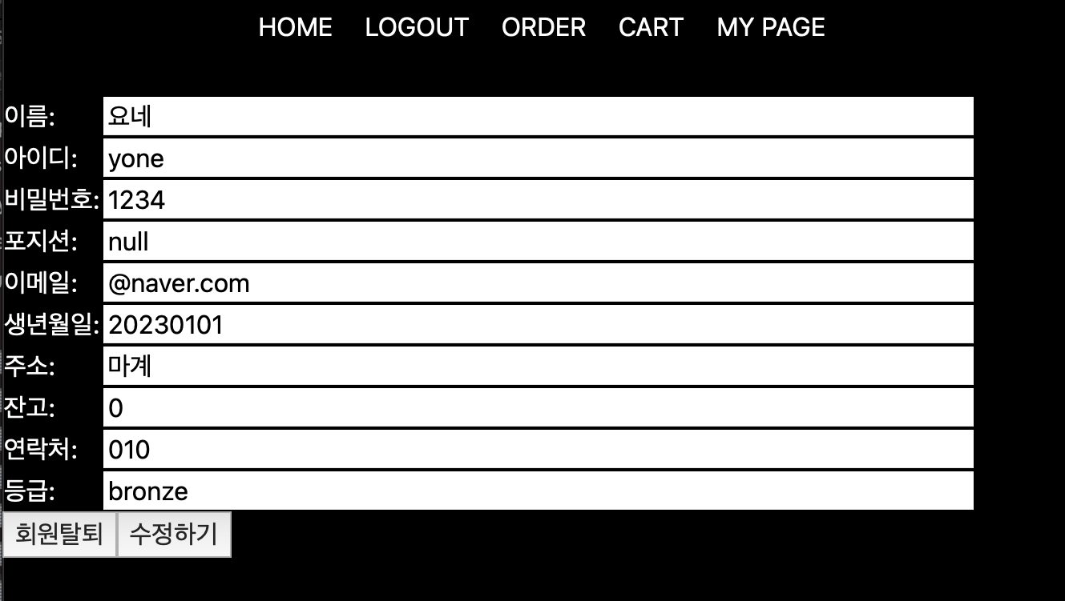
기능 구현
회원관리
마이페이지
비밀번호 수정하기
회원 탈퇴

Slide 16
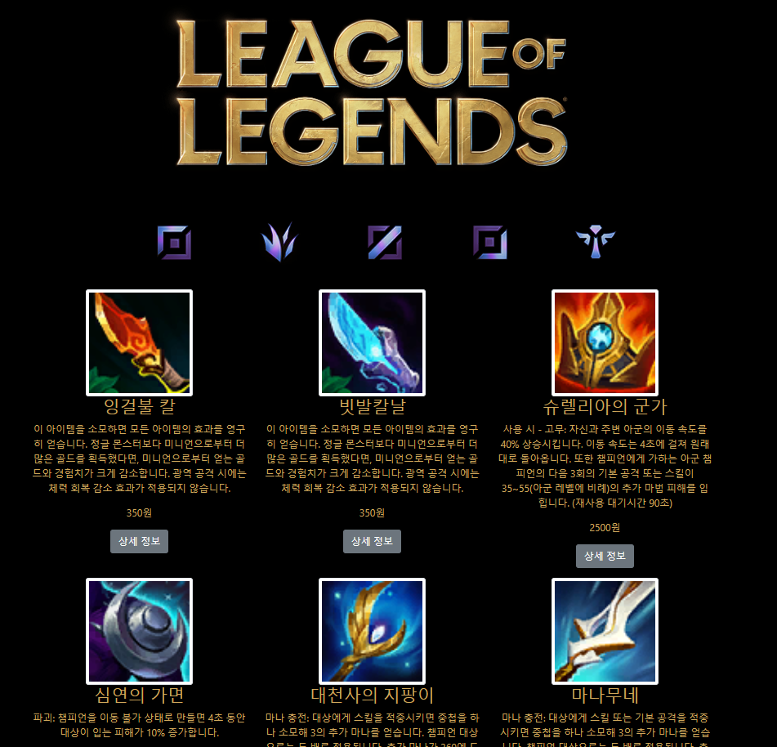
기능 구현
쇼핑몰
쇼핑몰 상품 카테고리 구현
상품 목록
상품 이미지
상품 설명
상품 가격

Slide 17
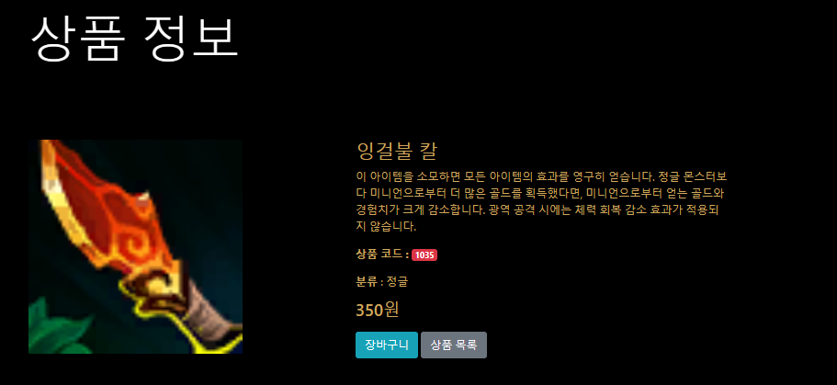
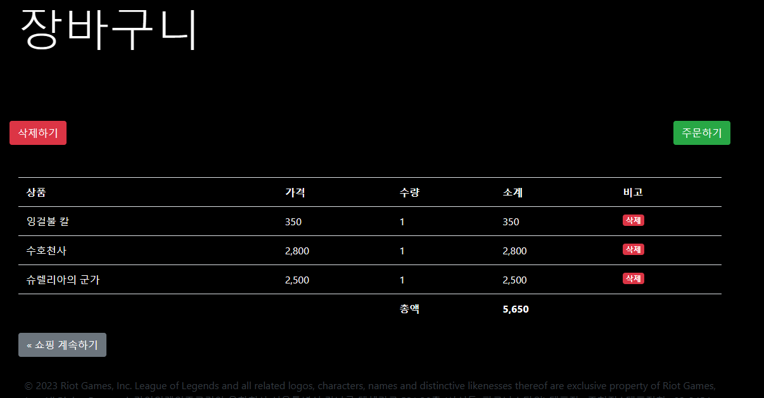
기능 구현
쇼핑몰
상품 정보 확인
상품의 자세한 정보 확인
장바구니 담기기능
장바구니 구현
장바구니 상품 확인
가격확인 및 주문하기 기능

Slide 18
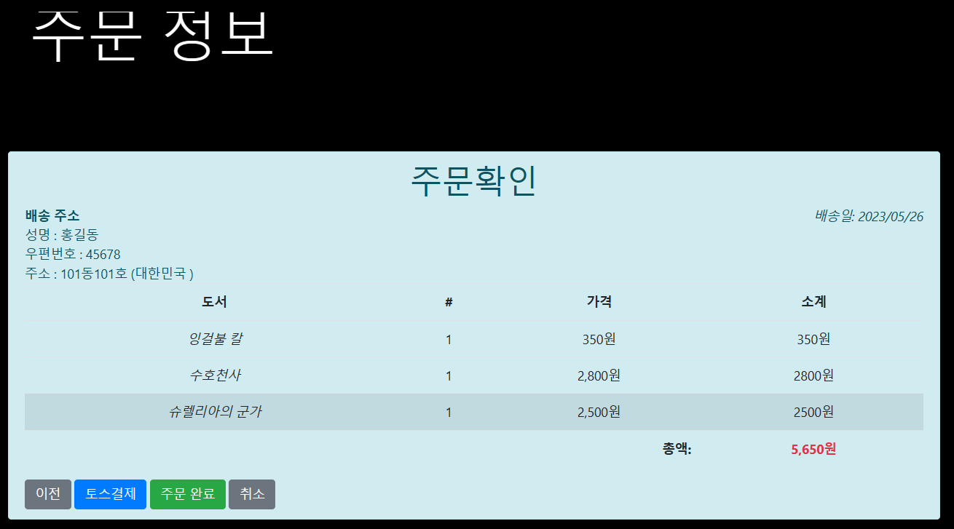
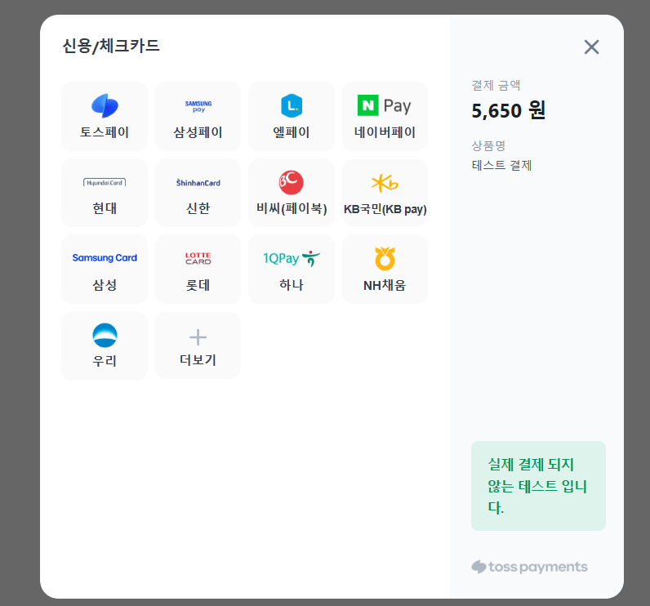
기능 구현
쇼핑몰
상품 주문 확인
토스페이를 통한
결제 페이지 구현

Slide 19
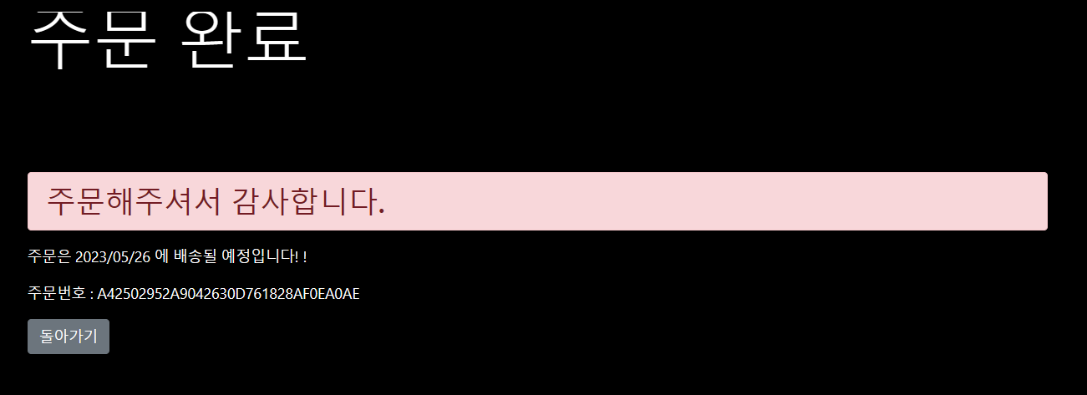
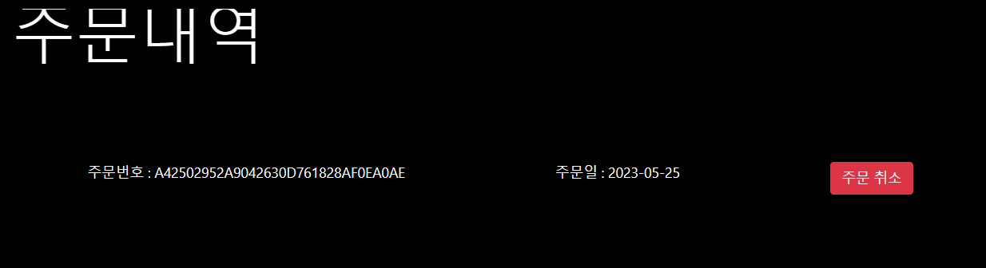
기능 구현
쇼핑몰
상품 주문 완료
주문 내역 확인

Slide 20
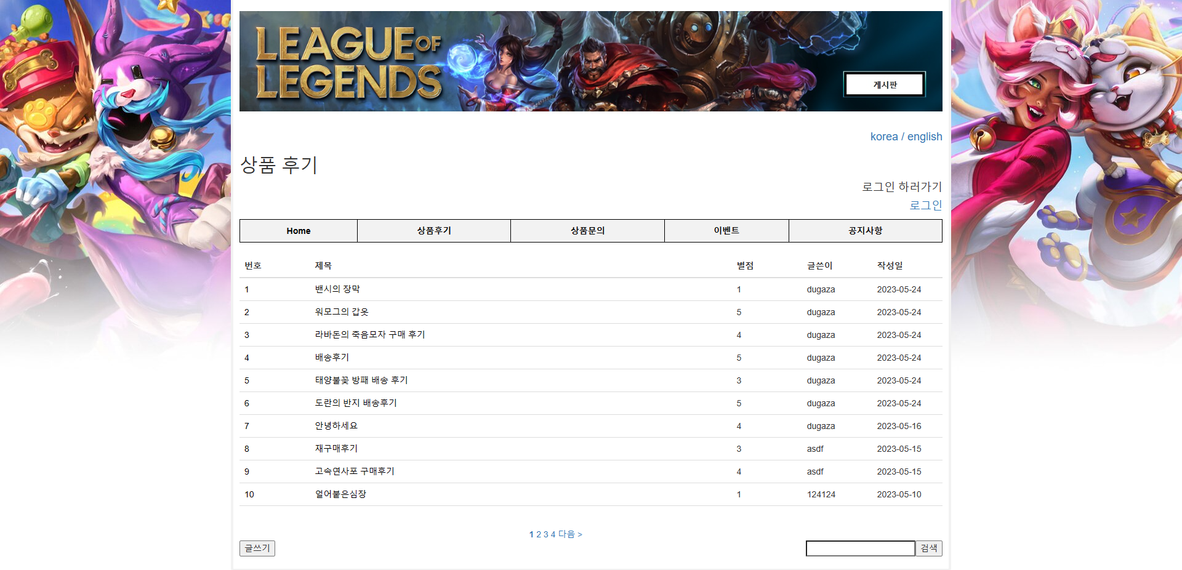
기능 구현
게시판
게시글 확인
게시글 작성
게시글 검색

Slide 21
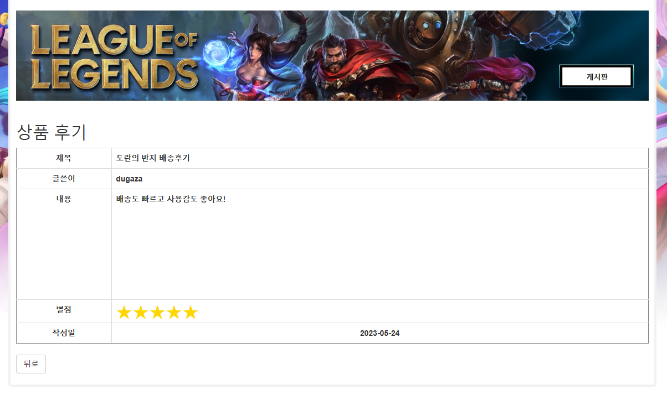
기능 구현
게시판
게시글 확인
게시글 작성
게시글 검색

Slide 22
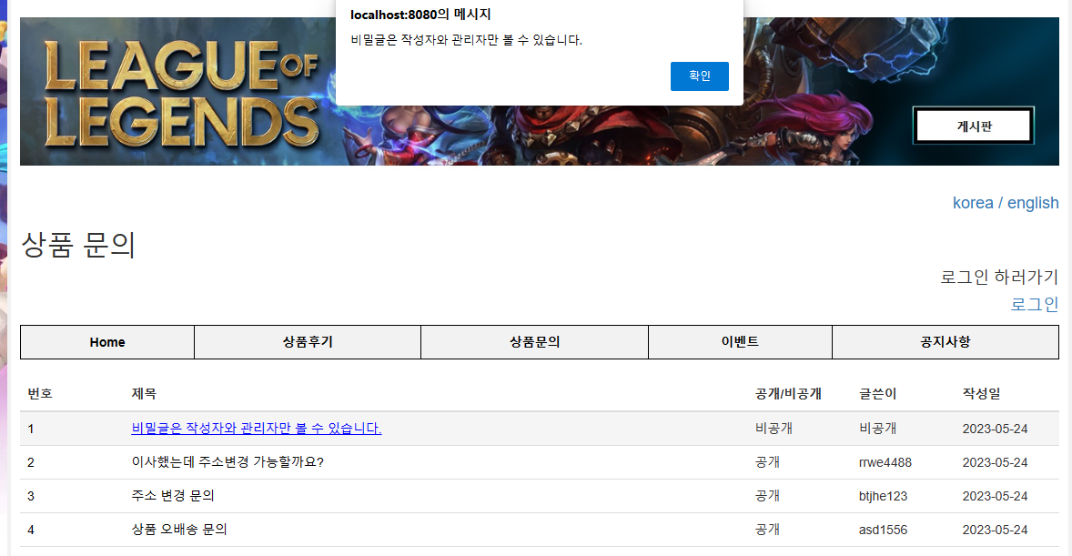
기능 구현
게시판
게시글 확인
게시글 작성
게시글 검색

Slide 23
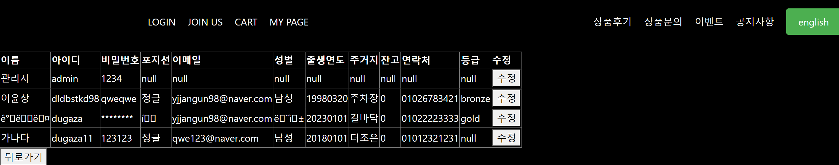
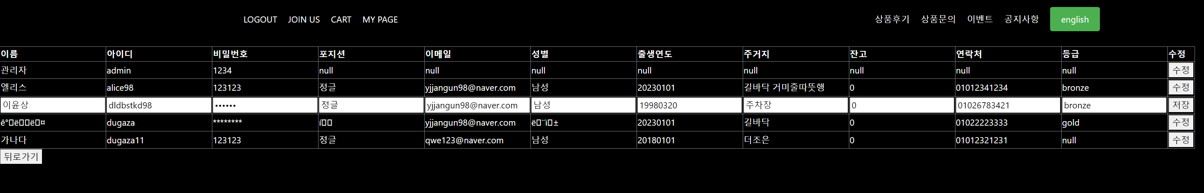
기능 구현
관리자 페이지
회원 정보 수정

Slide 24
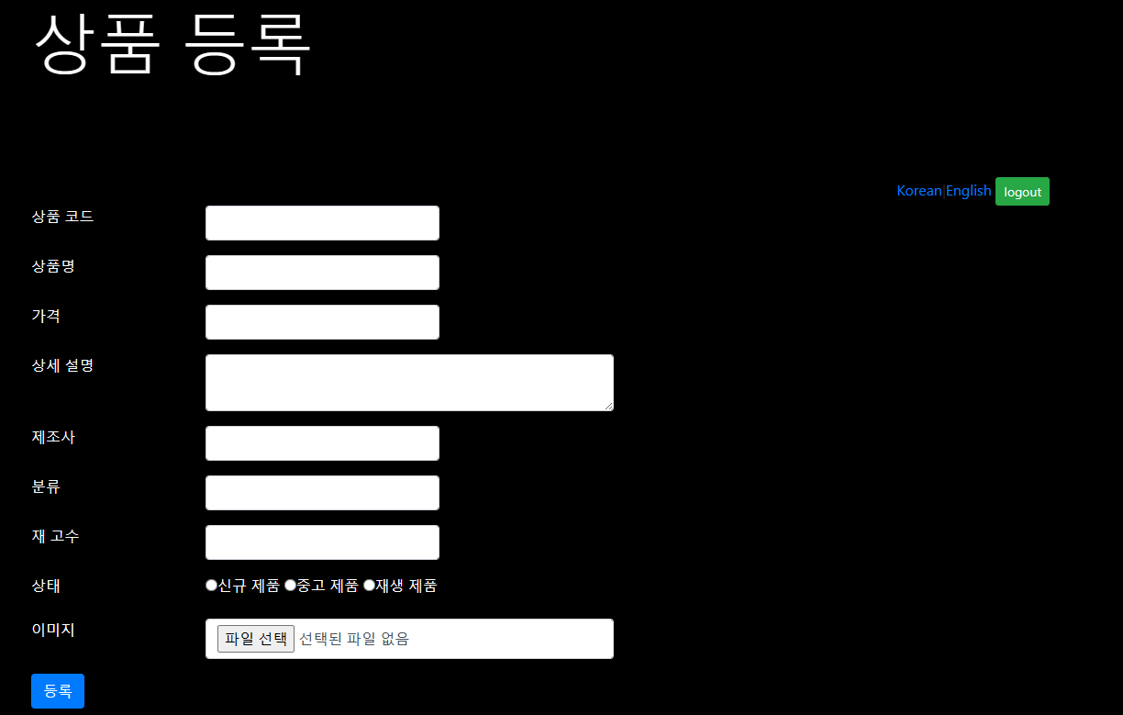
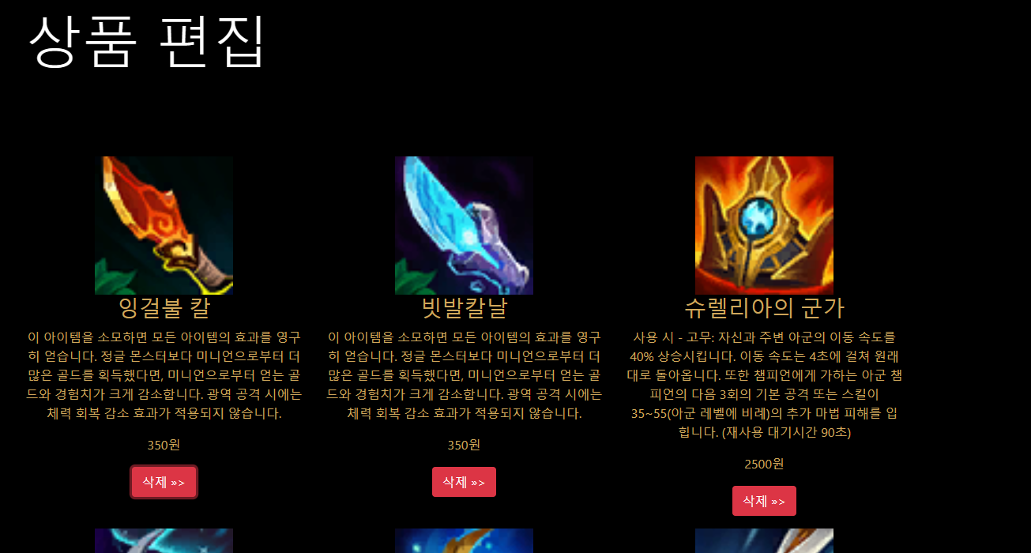
기능 구현
관리자 페이지
상품 등록
상품 삭제

Slide 25
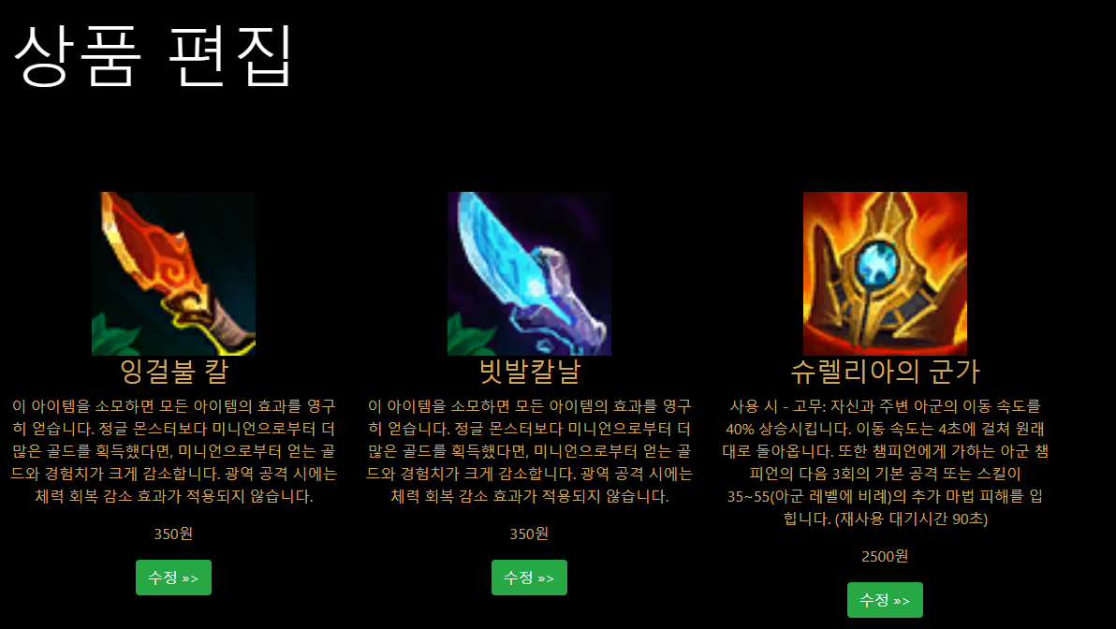
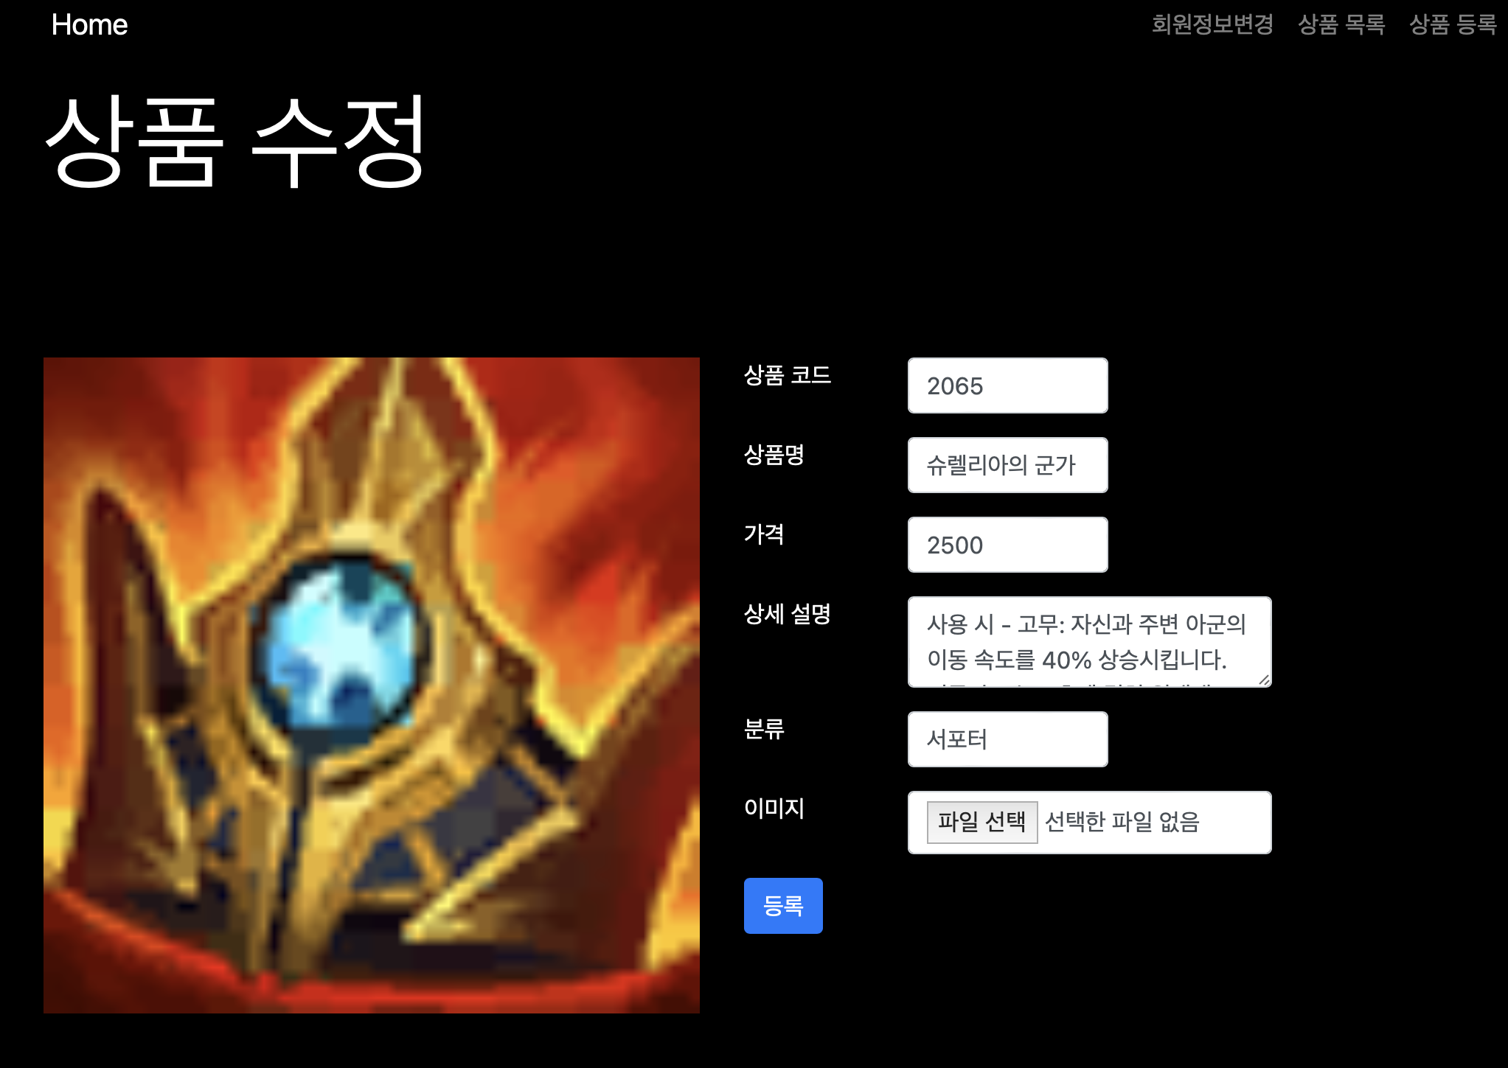
기능 구현
관리자 페이지
상품 편집
상품 수정

Slide 26
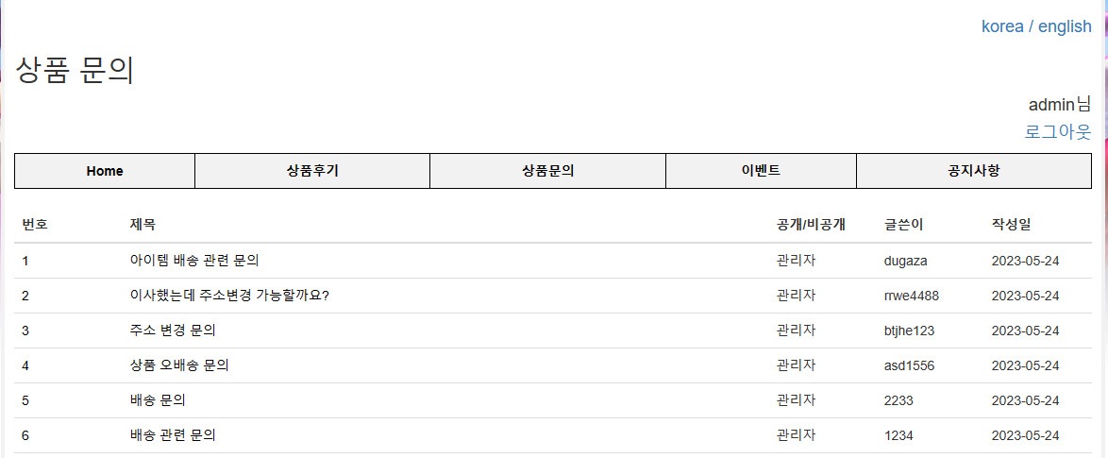
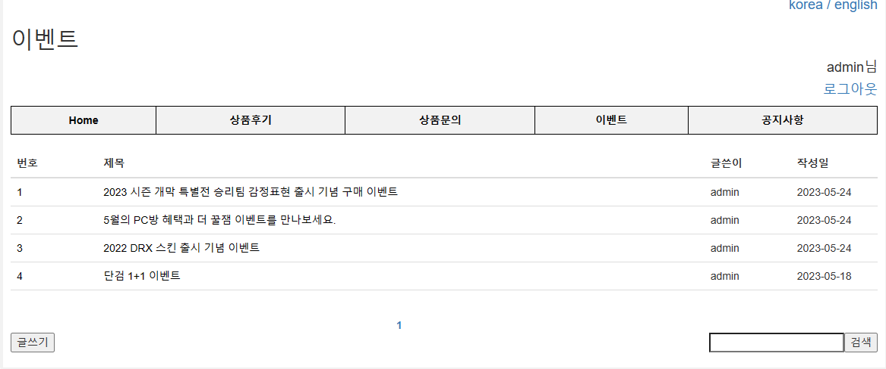
기능 구현
관리자 페이지
게시글 확인
이벤트 / 공지사항 등록

Slide 27
개발팀
이윤상
이진석
임홍일
회원 관리
쇼핑몰
게시판
https://github.com/jslee1125/web

Slide 28
개발후기
이윤상
더 다양한 방법으로 구현해 보지 못한게 아쉽다.
이진석
만들고나니 보안이라던가 취약점이 드러나는곳이 좀 있어서 아쉬웠고
다음에 만들땐 좀 더 설계를 완벽히 해서 구현해보고싶다.
임홍일
배웠던걸 전부 활용해 보지는 못해서 아쉬웠고 다음에는 좀더 발전된 방향으로 만들어 보고 싶다.

Slide 29

감사합니다

